Slide 1


Proyecto fin de máster
Optimización de modelos de lenguaje compactos para la síntesis de programas orientada a la resolución de ARC-AGI-1
Asier Marin Fernandez
Director: Fernando Antonio Rufo Jimenez
Valencia, 22 de julio de 2026

Slide 2
Índice
1. Motivación/Objetivos/Alcance
2. Sherlock/Microservicios
3. Metodología
4. Diseño/Comunicación/Autenticación
5. Data-transfer-objects
6. Memoria caché
7. Testing
8. Resultados/Características/Conclusiones
9. Implementaciones futuras
Asier Marin Fernandez Proyecto fin de máster <número>

Slide 3
Motivación
Transformar escalado por fuerza bruta a la optimización inteligente de parámetros.
Evitar la sobre-generalización y fuerza al sistema a concentrarse exclusivamente en descubrir transformaciones algorítmicas.
Apostar por paradigmas que han demostrado eficiencia y eficacia para la resolución de problemas ARC-AGI.
Necesidad técnica y estrategias científicas prometedoras eb el ámbito del razonamiento complejo sin la saturación de recursos de modelos a gran escala.
Asier Marin Fernandez Proyecto fin de máster 3

Slide 4
Objetivos
Exploración técnicas de bucles de refinamiento.
Desarrollar técnicas de entrenamiento en tiempo de inferencia.
Optimización de consumo de memoria y tiempo de ejecución.
Comparativa exhaustiva de eficiencia de manera cuantitativa respecto al uso de memoria VRAM y precisión teórica total en FLOPs.
Asier Marin Fernandez Proyecto fin de máster 4

Slide 5
Alcance
Asier Marin Fernandez Proyecto fin de máster 5

Slide 6
Contexto I
Asier Marin Fernandez Proyecto fin de máster 6

Slide 7
Contexto II
Asier Marin Fernandez Proyecto fin de máster 7

Slide 8


Motivación
Gestión, monitorización y configuración remota.
Nexo comunicativo entre microservicios.
Lógica de datos rápida de manera volátil y no volátil.
Detección de errores en planta.
Asier Marin Fernandez Proyecto fin de grado <número>

Slide 9
Objetivos
Integración en ecosistema.
Coherencia del diseño basado en los microservicios.
Abstracción de componentes funcionales.
Cerrado para su modificación pero abierta a su extensión.
Arquitectura correcta y limpia basado en patrones de diseño. Arquitectura “orquestable”.
Asier Marin Fernandez Proyecto fin de grado <número>

Slide 10
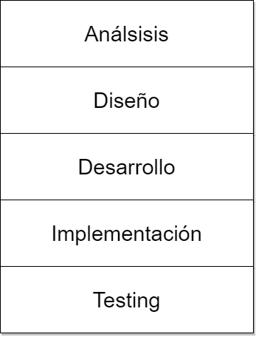
Alcance
Análisis
Diseño
Creación de infraestructura
Desarrollo
Implementación
Testing
Asier Marin Fernandez Proyecto fin de grado <número>

Slide 11
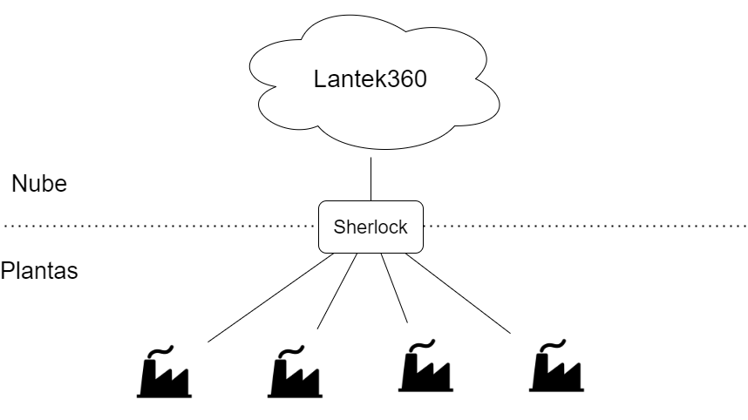
Sherlock
Asier Marin Fernandez Proyecto fin de grado <número>

Slide 12
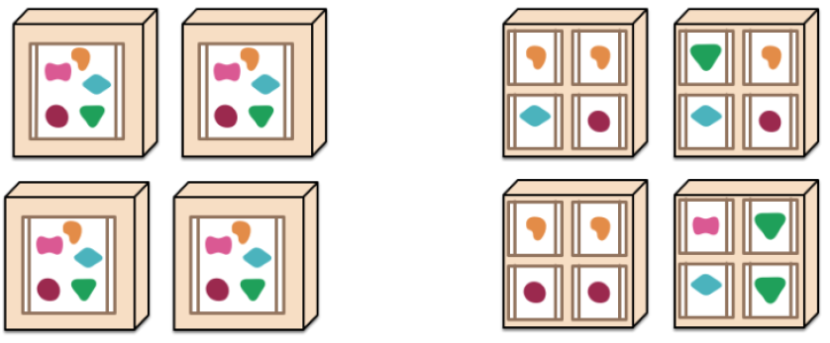
Microservicios
División funcional de componentes.
Despliegue independiente.
Escalado independiente.
Monolítico Microservicios
Asier Marin Fernandez Proyecto fin de grado <número>

Slide 13
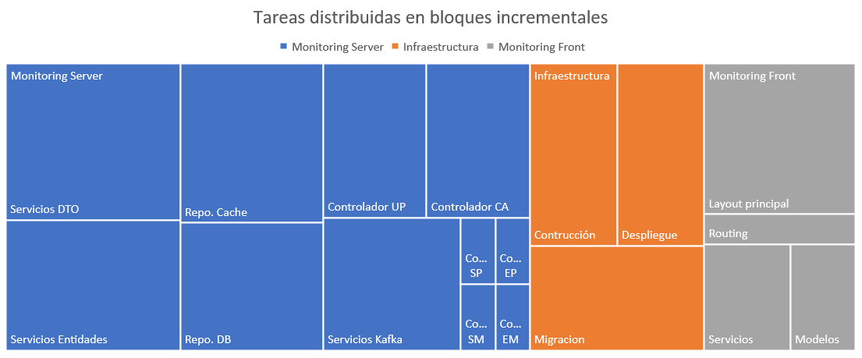
Metodología
Asier Marin Fernandez Proyecto fin de grado <número>

Slide 14
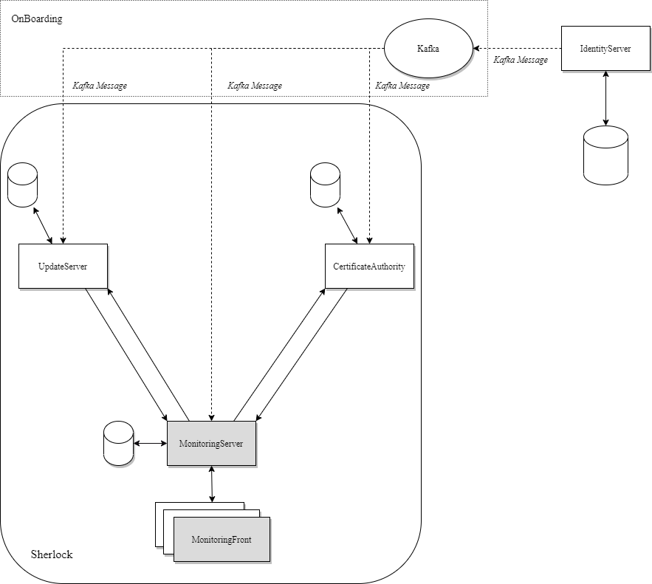
Diseño general
Asier Marin Fernandez Proyecto fin de grado <número>

Slide 15
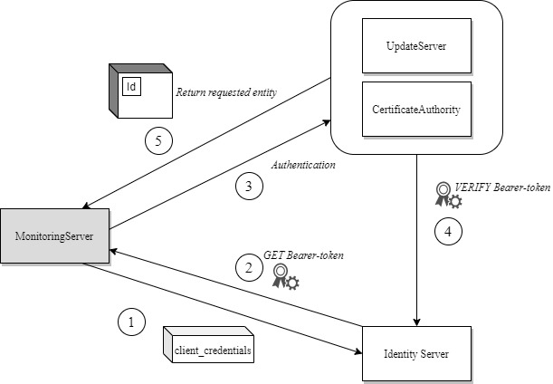
Comunicación
Asier Marin Fernandez Proyecto fin de grado <número>

Slide 16
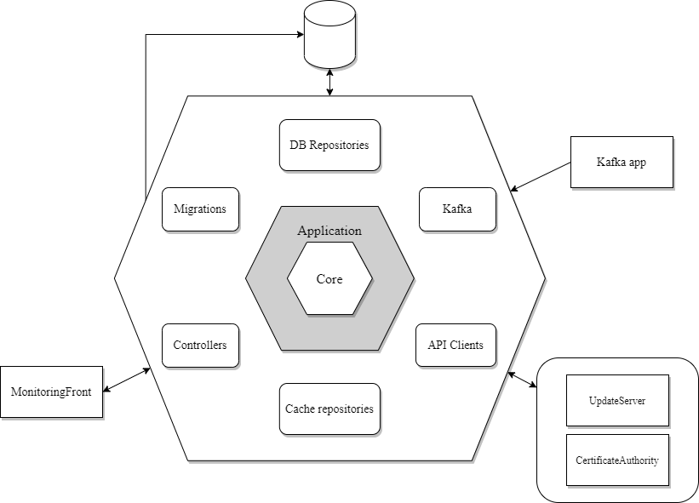
Monitoring Server
Asier Marin Fernandez Proyecto fin de grado <número>

Slide 17
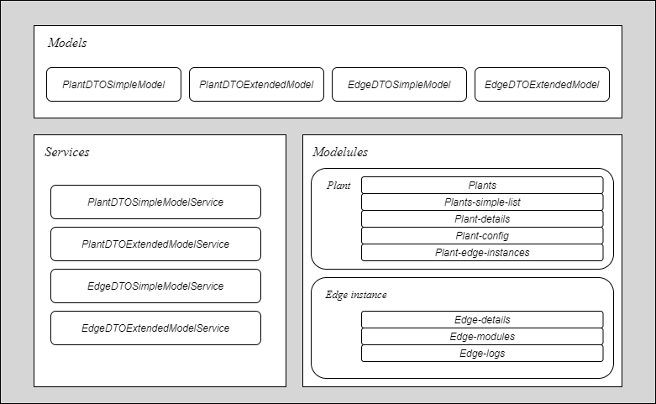
Monitoring Front
Asier Marin Fernandez Proyecto fin de grado <número>

Slide 18
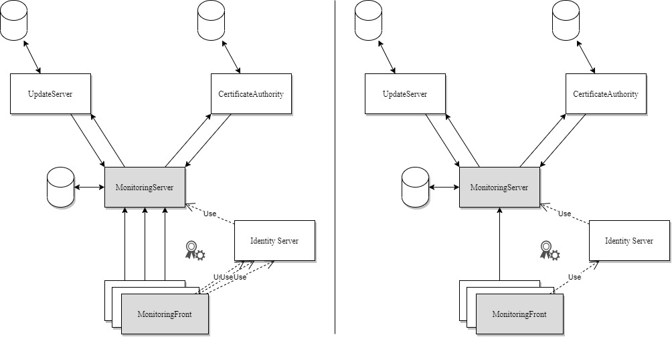
Data-transfer-objects
Asier Marin Fernandez Proyecto fin de grado <número>

Slide 19
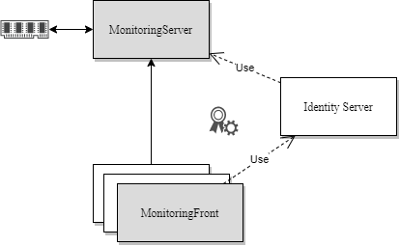
Caché I
Asier Marin Fernandez Proyecto fin de grado <número>

Slide 20
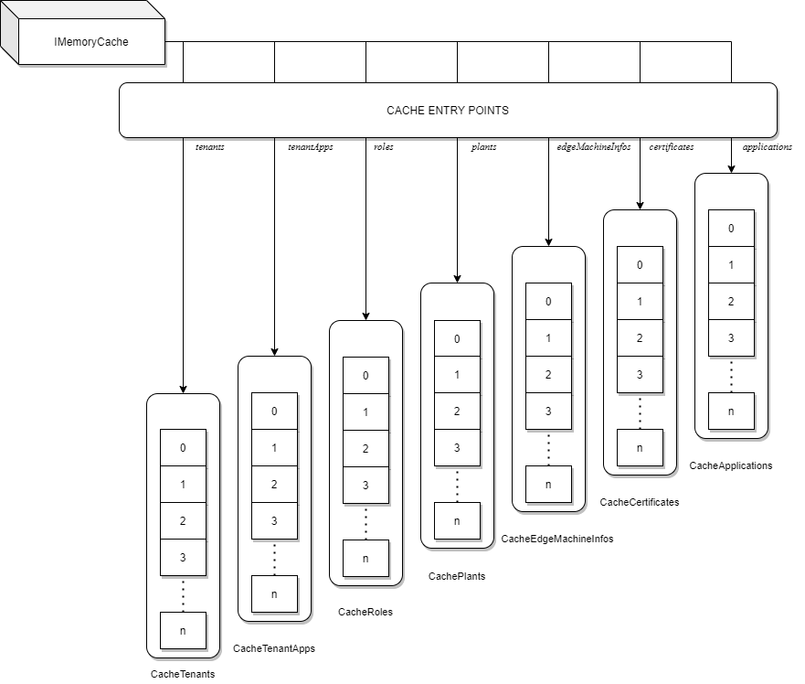
Caché II
Asier Marin Fernandez Proyecto fin de grado <número>

Slide 21
Caché III
N* Tenants | Reserva memoria aproximada | Reserva mínima necesaria
1 | 2,0861 KB | > 3,000 KB
10 | 20,861 KB | > 21,000 KB
90 | 187,749 KB | > 200,000 KB
500 | 1,04305 MB | > 2 MB
1000 | 2,0861 MB | > 4 MB
Asier Marin Fernandez Proyecto fin de grado <número>

Slide 22
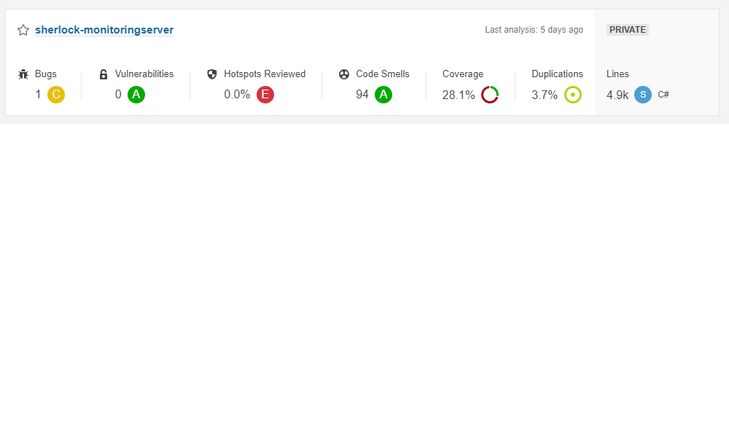
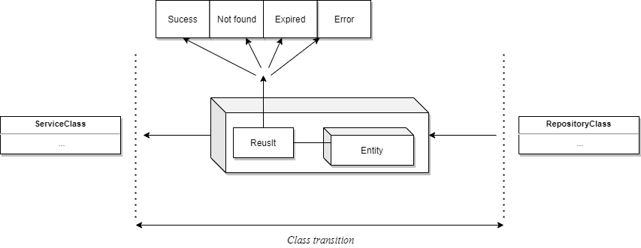
Testing
Asier Marin Fernandez Proyecto fin de grado <número>

Slide 23
Rendimiento
Asier Marin Fernandez Proyecto fin de grado <número>

Slide 24
Características principales
Ágil
Coherente
Eficiente
Buen rendimiento
Robusto
Diseño “orquestable”
Escalabilidad independiente
Extensible
Seguro
Asier Marin Fernandez Proyecto fin de grado <número>

Slide 25

Conclusiones
Integración en ecosistema.
Coherencia del diseño basado en los microservicios.
Abstracción de componentes funcionales.
Cerrado para su modificación pero abierta a su extensión.
Arquitectura correcta y limpia basado en patrones de diseño. Arquitectura “orquestable”.
Asier Marin Fernandez Proyecto fin de grado <número>

Slide 26
Implementaciones futuras
Mejora tiempo de respuesta peticiones sin caché (petición inicial).
Programación orientada a aspectos.
Desarrollo de lógica de presentación final.
Pruebas unitarias Interfaz de Monitorización.
Asier Marin Fernandez Proyecto fin de grado <número>

Slide 27
¿Preguntas?
Asier Marin Fernandez Proyecto fin de grado <número>

